Slide 1
第5章 字符串
这章只学到5.3节，也只考到该节。

Slide 2
字符串
在Python中，字符串属于不可变有序序列(不可修改)，使用单引号、双引号、三引号(单引号和双引号)作为定界符，并且不同的定界符之间可以互相嵌套。
>>> 'abc'、'123'、'中国'
>>> "Python"
>>> '''Tom said,"Let's go"'''
>>> '''ab
cd'''
用来标记字符串起始和结束的符号
单引号定义字符串
双引号定义字符串
三引号定义字符串，里面的两个双引号为字符串内容的一部分而不是定界符
等价于'ab\ncd'，只有三引号字符串允许写成多行的形式，换行符和其他空白字符都是字符串中的内容。

Slide 3
字符编码
编码
  在计算机内部，所有的字符都是以某种编码的方式进行存储和处理的，即将字符转换为数字（编码）存储在计算机内，需要输出时再将其转换为人类所认识的字符。
  最早的字符串编码是美国标准信息交换码ASCII，仅对10个数字、26个大写英文字母、26个小写英文字母及一些其他符号进行了编码。ASCII码采用1个字节来对字符进行编码，最多只能表示256个符号。 ‘A’的ASCII码是65。
  GB2312是我国制定的中文编码，使用1个字节表示英文字符，2个字节表示中文字符；GBK是GB2312的扩充，而CP936是微软在GBK基础上开发的编码方式。GB2312、GBK和CP936都是使用2个字节表示中文。

Slide 4
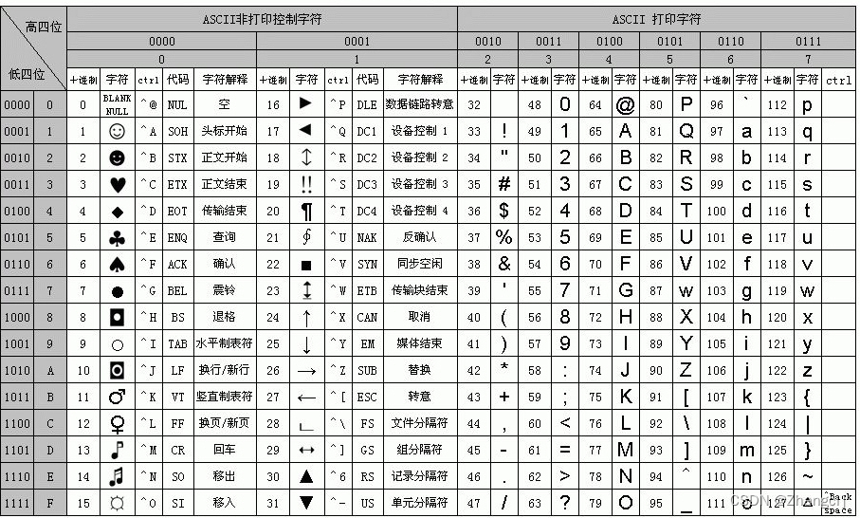
ASCII码表
American Standard Code for Information Interchange

Slide 5
字符编码
>>>ord(‘A’)
65
>>>ord('中')
20013
>>>chr(20013)
中
码点
码点
Unicode编码标准为表达全世界所有语言的任意字符而设计
  每个字符对应一个数字编码（码点，code point），每个数字编码对应一个字符，即不存在二义性。
  被几种语言共用的字符通常使用相同的数字来编码。
UTF-8是一种基于Unicode编码设计的变长编码系统
  全称为：8-bit Unicode Transformation Format，是一种存储Unicode编码的格式
  为了高效的存储和传输，不同的Unicode字符可使用不同数量（1-4个）的字节编码。对于ASCII字符，UTF-8仅使用1个字节来编码，其他语言则可能采取2-4个字节编码。
ord order次序 chr character 字符
>>>'A'.encode('utf-8')
b’A’ 一个字节
>>>'中'.encode('utf-8')
b‘\xe4\xb8\xad‘ 三个字节

Slide 6
在内存里，Python字符串中无论是一个数字、英文字母，还是一个汉字，在统计字符串长度时都按一个字符对待和处理。
Python中，中文字符、希腊字母均可以作为标识符使用。
Python支持UTF-8编码
>>> s = '中国山东烟台'
>>> len(s)
6
>>> s = '中国山东烟台ABCDE'
>>> len(s)
11
>>> 姓名 = '张三'
>>> print(姓名)
张三
用len函数求字符串长度
中文与英文字符同样对待，都算一个字符
使用中文作为变量名,其中姓名是变量的名字（标识符），张三是字符串的值（常量）

